Slide 1
Metodologie archeologie středověku a novověku
13. Historická archeologie v českém Slezsku a specifika regionálního bádání.

Slide 2
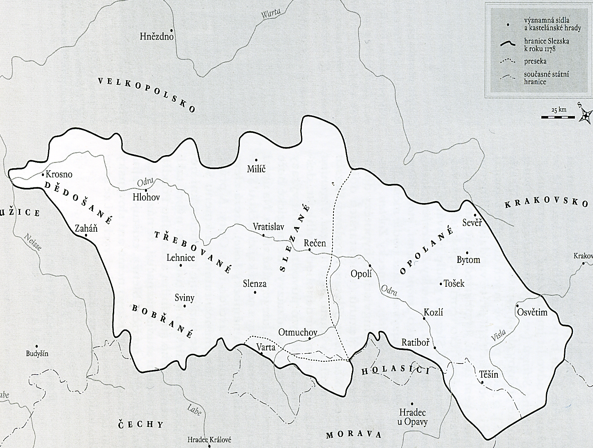
SLEZSKO
Silesia, Śłąsk, Schlesien
Historicko-geografický útvar
na střední a horní Odře
nazvaný podle hory Słęża a
říčky pramenící u jejího úpatí
2. p. 9. st.: kmen Holasiců
985/990 Boleslav Chrabrý
1038/39: Břetislav I.
Poodří, Slezsko,
Krakovsko
1054: Slezsko pod Polskem
(quedlinburský mír)
český jen Hradec
1182/1197: mor. markrabství

Slide 3
Velkomoravská
hradiska

Slide 4
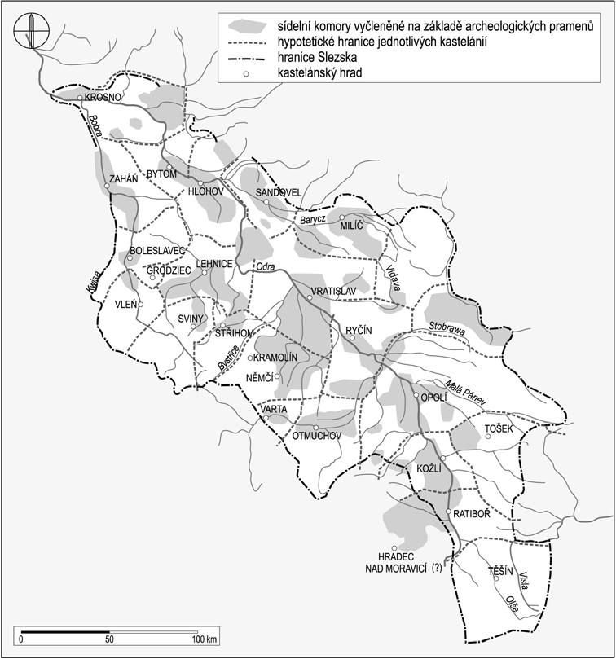
Slezské kastelánské hrady
10. – 12. stol.
Hradská soustava: 23 hradů (0,5 – 3 ha)
organizační, správní a soudní zajištění území:
1138: Polsko po smrti piastovského knížete
Boleslava III. Křivoústého rozděleno
na úděly (testament – nástupnictví):
Slezsko – Vladislav Vyhnanec (senior)
Mazovsko, Kujavsko – Boleslav IV. Kadeřavý
Velkopolsko – Měšek III. Starý
Malopolsko – Kazimír II. Spravedlivý
Krosno (Krosno), Zaháň (Zagań), Bytom, Hlohov (Głogów), Sandovel (Sądowel), Milíč/Mileč (Milicz), Lehnice (Legnica), Boleslavec (Bolesławiec), Hradisko/Grodisko (Grodziec), Vleň (Wleń), Sviny (Świny), Střihom (Strzegom), Kramolín (Gramolin), Němčí (Niemcza), Varta (Bardo), Otmuchov (Otmuchów), Vratislav (Wrocław), Ryčín (Ryczyn), Opolí (Opole), Tošek (Toszek), Kozlí (Koźle), Ratiboř (Racibórz), Gradice golensicezke (Kylešovice?), Hradec nad Moravicí (Grodziec golęszycki), Tešín (Cieszyn). (S. Moździoch, 1991)

Slide 5
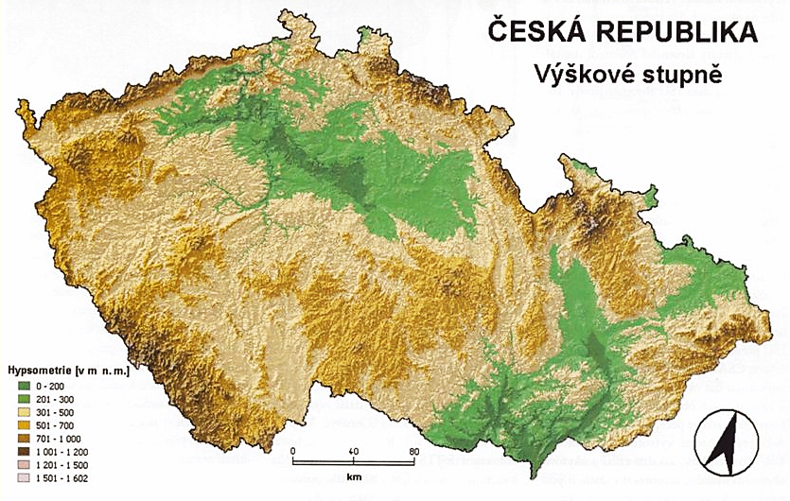
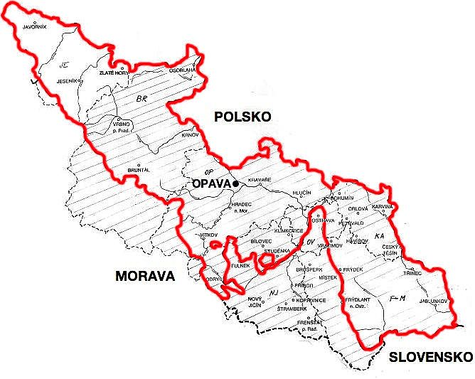
České Slezsko
(1742: po prohraných válkách Marie Terezie o Slezsko)
Horní Poodří (jižní část Horního Slezska):
S: Opavská pahorkatina a pánev
JZ: Hrubý a Nízký Jeseník
JV: Moravskoslezské Beskydy
(průchod: Moravská a Oderská brána)
Historická území:
Nisko (Javornicko, Jesenicko, Vidnavsko)
Opavsko (a Krnovsko)
Těšínsko
Ratibořsko (Bohumínsko)

Slide 6
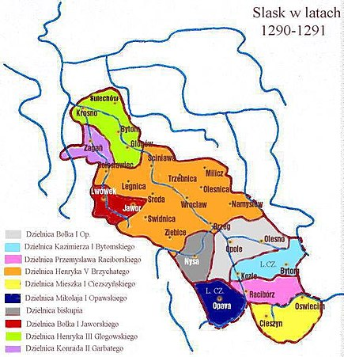
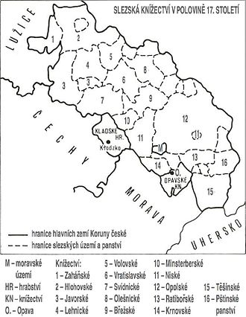

Slide 7
Víno u Slezských Rudoltic
(hradisko: 2. pol. 8. stol.)
Hornoslezské lokality: Lubomia (1–7), Kamieniec (8), Międzyświeć (9), Chotěbuz-Podobora (10).
– podle Kouřil 2007.
Železné ostruhy s háčky (1–11); Kouřil-Gryc 2018).
Tzv. avarské lité bronzové kování

Slide 8
Chotěbuz-Podobora – hradisko
Poloha: u brodu přes řeku Olši
Starší fáze opevnění: 2. pol. 8. stol. – 9/10 stol.
Mladší fáze: konec 10. stol. – pol. 11. stol.
přesun na Zámeckou hoře v Cieszyně
1993, 2012: železná pouta

Slide 9
Stěbořice
kostrový mohylník, 2. pol. 9. stol.
1952–1953, 1955 a 1961 – výzkum Lumíra Jisla
– prozkoumáno 43 mohyl

Slide 10
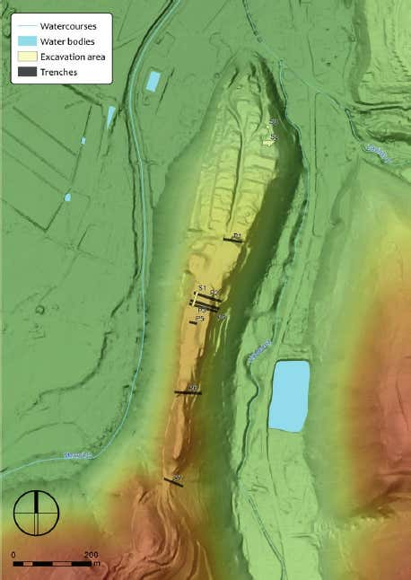
Hradec nad Moravicí (hradisko)
Ostrožna osídlena od pol. 8. stol.
do vzniku kamenného hradu ve 2/4 13. stol.
7 příkopů (5. mladohradištní na nádvoří Bílého zámku)
mladohradištní zápona
1956: výzkum L. Jisla
Hradec nad Moravicí – „Na hrobkách“
výbava velkomoravského bojovnického hrobu

Slide 11
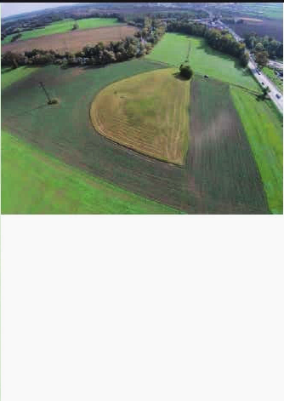
Komárovské hradisko
(Kylešovské)
Výzkumy: 1946-1947: Josef Poulík
1962: Boris Novotný (publikace)
ČSZM XI, série B, 65–80
2015 –2016: Pavel Kouřil a Jana Gryc
Opevnění: hradba roštové konstrukce
s hákovou vazbou (š. 18 m)
vnější kamenná plenta (2m)
Datování: 2. pol. 10. stol. – 11. stol.
(dendro: 940 – 960)
Nálezy: doklady vojensko-obchodnických
elit (Varjagové?)

Slide 12
Komárovský depot
1881: regulace Moravice a Opavy
stříbrná figurka (Agnus Dei)
denár Boleslava I. (929 - 967)
Oito-Adelheidské feniky
bavorský denár Jindřicha II. (985- 995)
švábský denár Oty III. (983 -1002)
Hradisko: dirham (Rukn ad-Dawl 946–974)
kousek stříbra
bimetalické závaží severského původu

Slide 13
Osídlení
12. stol. – nepřekročilo starou sídelní oblast
úrodné spraše od Hlučína po Krnov (Opavská nížina)
13. stol. – Vidnavsko, Osoblažsko a Těšínsko (za Měška I.)
– od Těšína podél Ostravice k Frýdku
– organizace v režii: a) zeměpána (Přemysl Otakar I.)
b) měst (Uničov, Opava)
c) církevních institucí – řády: johanité, němečtí rytíři
– olomoucké biskupství
– kláštery: velehradský, hradišťský aj.
d) cizích kolonistů (Bavorsko, Franky, Horní Falc,
Hesensko, Sasko)

Slide 14
Obrana pohraničního území – 1241: nájezd Mongolů (postižena Opava)
– 1253: polsko-ruský vpád haličského knížete Daniela Romanoviče,
jeho syna Lva a Boleslava Stydlivého (Opava, Hlubčice - odraženi)
Hrady – nejvýznamnější hradecký kastelán (1195: Semislav z Morkovic; 1224: Vítek; 1235: Mileta)
– první budovány před pol. 13. stol.: nejstarší Hradec a Cvilín
– vyšší šlechta pronikala na Opavsko před pol. 13. stol. (znojemský kastelán Boček, hrabě z Perneku,
Bavorové ze Strakonic, Rožmberkové a Benešovicové; Fulštejnové jako leníci olom. biskupů)
Města – 1213: Bruntál a Uničov, 1222: Hlubčice, 1213 – 1224: Opava
Hornická činnost – přemyslovští panovníci měli zájem na právním zajištění
– spojována s počátky městského zřízení
– těžbu technologicky zajišťovali osadníci z německy mluvících zemí

Slide 15
Zlatohorsko
(Zuckmantel, Cukmantl)
Počátky rýžování zlata sahají až do doby bronzové.
Rozsáhlejší rýžovnické sejpy v okolí Zlatých Hor a podél Moravice, Zlaté, Černé a Bílé Opavy a Černého potoka.
Nejstarší rýžoviště – na řece Opavě mezi Vrbnem a Krnovem (od Andělské Hory po Krnov; cca 30 km)
11. a 12. stol.: Spory o území mezi Českým a Polským státem
1222 – moravský markrabě Vladislav Jindřich, přičlenil Zlatohorsko k Českému království
– proti: vratislavský biskup Laurentius žádal papeže Honoria III. o zásah proti českému králi a navrácení
území (do 15.století – v majetku vratislavských biskupů).
1263 – založeno hornické sídliště
1306 – horní město
1281 – zmínka o Zlatých Horách jako „suburbiu“ hradu Edelštejn
Doly ve Starohoří (Altenberg) – Velké pinky: několik šachet (hl. až 300 m)

Slide 16
Osídlení
Opavsko: stará sídelní oblast mezi Hlučínem a Krnovem + Vidnavsko a Osoblažsko
1155: „Gradice(m) Golensicezke“ v listině Hadriána IV. jako piastovská kastelánie
1179 – 1183: Holasicko připojeno k českému státu
1201: Holasická provincie (v Olomouckém údělu)
1213 – 1220: Opavská provincie
1269: uděleno lénem Mikuláši I. (synu Přemysla Otakata II.)
Krnovsko: 1365: Jiří z Poděbrad, 1474: Matyáš Korvín, 1523–1623: Hohenzollerni
Těšínsko: 1282: vzniklo vydělením z Opolska, 1291: piastovské léno Koruny české
Nisko: 1199: opolský kníže Jaroslav daroval území vratislavské diecézi (biskupství v Dolním Slezsku)
1350: biskup Přeclav z Pohořelé se stal leníkem českého krále

Slide 17
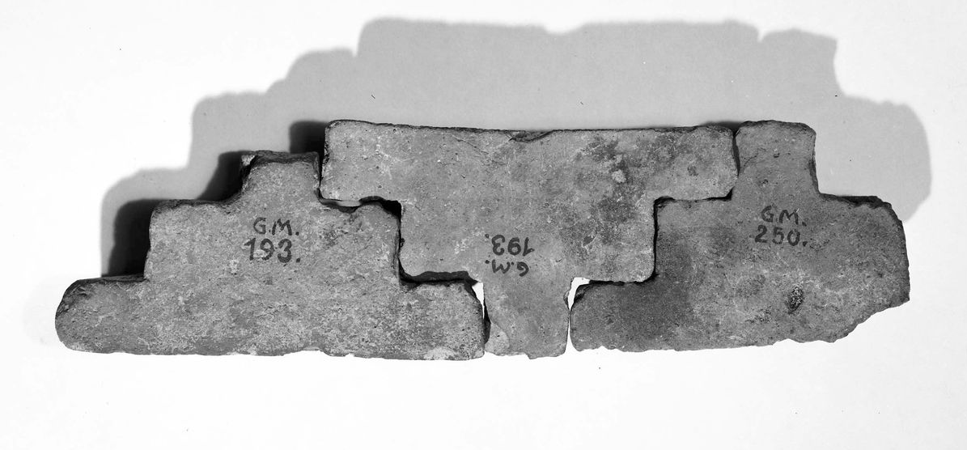
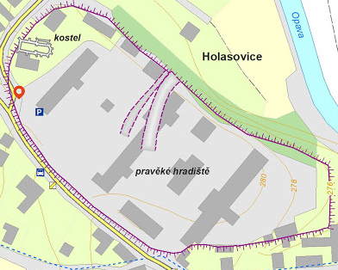
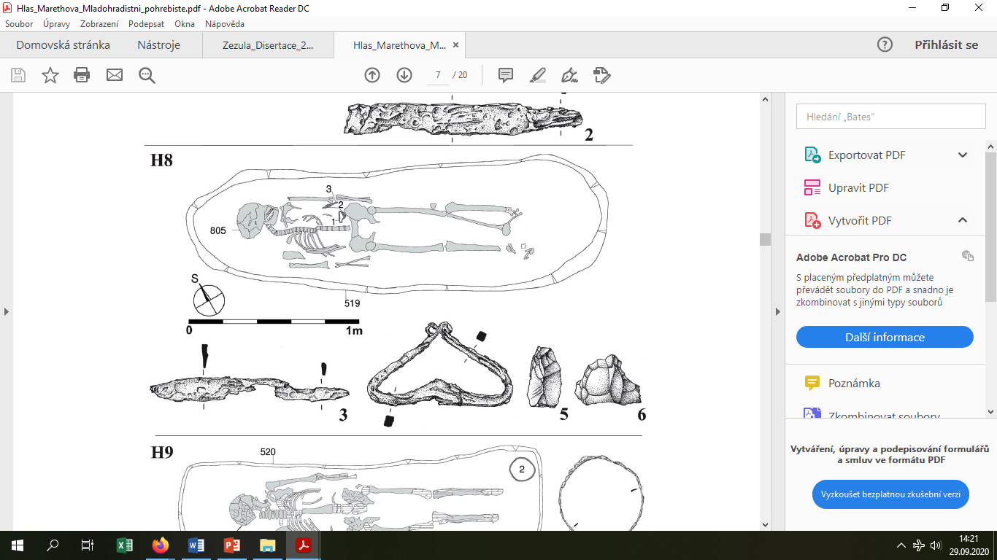
Holasovice:
– 1812: Franz Sartori († 1832): první zmínka o nálezu základů kostela
– 1905: stříbrný prsten na pozemku rolníka Roberta Schreiera
– 1922: Viktor Karger (základy kostela, 7 hrobů)
– 1952, 1954: Lumír Jisl: centrum piastovské kastelánie (1952: studie)
1155: bula Hadriána IV. (Gradice Golensiceske)
– 1959: Vlasta Šikulová: kamenný kostel s dřevěným předchůdcem, 11 hrobů
do 12. stol, dnes: 30.–40. l. 13. stol.
– 2011, 2016: Jindř. Hlas, Barbora Marethová: mladohradištní pohřebiště, 14H
Dlaždice

Slide 18
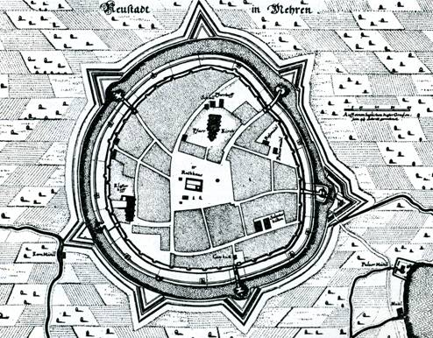
Opava pravobřežní terasa řeky Opavy, 30 ha
do 80. let 12. stol. – Horní Poodří (Holasicko) piastovské, pak připojeno k Českému státu
1195 – listina olomouckého knížete Vladimíra vydaná v Opavě: „in Oppaviam“ (falsum)
1201 – listina Přemysla Otakara I: desátek z provincie holasické („in provincia Golasszich“ – naposledy: 1240)
1204 – pozemky v vlastnictví řádu německých rytířů
1213 – osvobození johanitských statků v holasické provincii
1220 – jmenována: opavská provincie
1213 – 1220: předpokládaná lokace Opavy na místě staršího osídlení
1224 – privilegium PO I. sepsané notářem Heřmanem v Hulíně (dochováno v opise: kopiář ze 17. stol.)
– měšťané mohli disponovat majetkem; mílové právo: zákaz obchodu s kořalkou, vínem a pivem (1 míle)
1247 – privilegium markraběte PO II.: výroční trh (svátek P. Marie) a osvobození od cla (odškodné za mongolský vpád))
1269 – PO II.: Opavsko vyčleněno z Olomoucka a uděleno Mikuláši I. („dominus Opavie“)
1318 – Jan Lucemburský: Opavsko udělil lénem Mikuláši II.

Slide 19
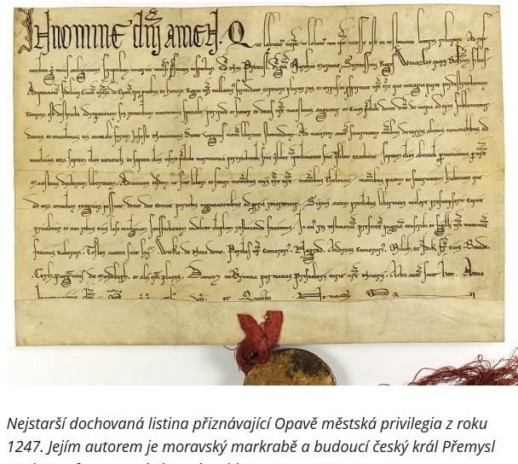
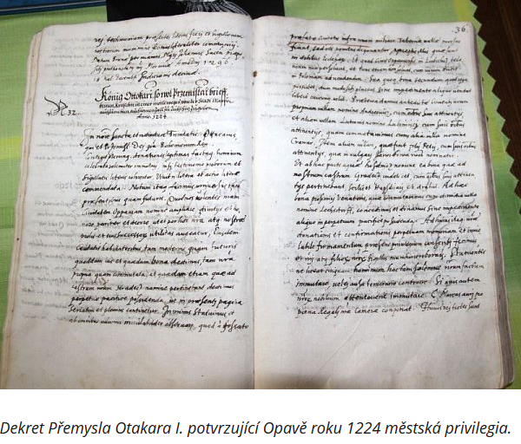

Slide 20
Lokační Jádro – hned po lokaci byla Opava opevněna; tržiště: Horní a Dolní náměstí, Dobytčí trh
– majetky řádu německých rytířů s pozdějším farním kostelem Nanebevzetí Panny Marie
1. pol. 13. stol. – zástavba kolem Hor. a Dol. náměstí: dřevohlinité domy se zahloubenými suterény:
2. pol. 13. stol. – osídlení předměstí: Jaktařské, Hradecké, Ratibořské
Pekařská ul. 13: 2002: základový trámový věnec – po pol. 13. stol. na dně nádobka (základová oběť)
keramika: a) starší: 1. pol. 13. stol., tuhová ker, římsové okraje
b) mladší: 2. pol. 13. stol. - 1. pol. 14. stol., okruží s ovalenými okraji
c) 15. stol. – kamenný dům
U pošty – 2001/2: zachycena stěna zahloubeného suterénu, 2. p.13.st.

Slide 21
Horní náměstí – 2003: parcely jižní fronty: 2 objekty ze 13. stol. v superpozici:
a) starší: zbytek podlahy a stěn s trámovým věncem
b) mladší: jímka se zbytkem výdřevy
– 2010-2011: Radniční ulice: 1. hor.: po r. 1234: první dřevohlinitý dům (dendro)
2. hor.: 3./3 pol. 13. stol. a 1. pol. 14. stol.:
4 podsklepené dvoudílné domy s rámovou konstrukcí
hygienické a hospodářské zázemí, sladovnická pec
Krnovská ul. – 2001: 2 zahloubené suterény se stupňovitými vchody se zbytky trámového věnce
zanikly za dánského vpádu na poč. 17. stol.
Hradecká ul. – 1973: výzkum J. Král: zásobní jáma a suterén se stupňovitou šíjí, 2. p. 13. stol.
– 1971: V. Šikulová: hrnčířská pec z pol. 14. stol.

Slide 22
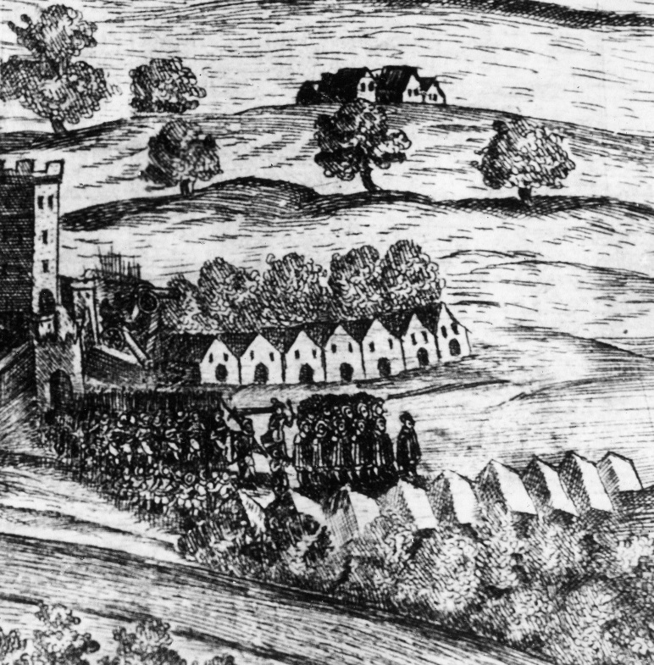
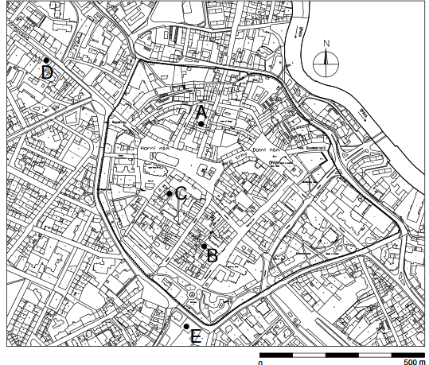
Dřevohlinitá zástavba
(lokační jádro města)
A: Pekařská ul.
B: U pošty
C: Horní nám.
D: Krnovská ul.
E: Hradecká ul.
Jaktařské předměstí.
(Krnovská ulice)
Vjezd knížete Karla Eusebia z Lichtenštejna do Opavy r. 1632, výřez dřevořezu.

Slide 23
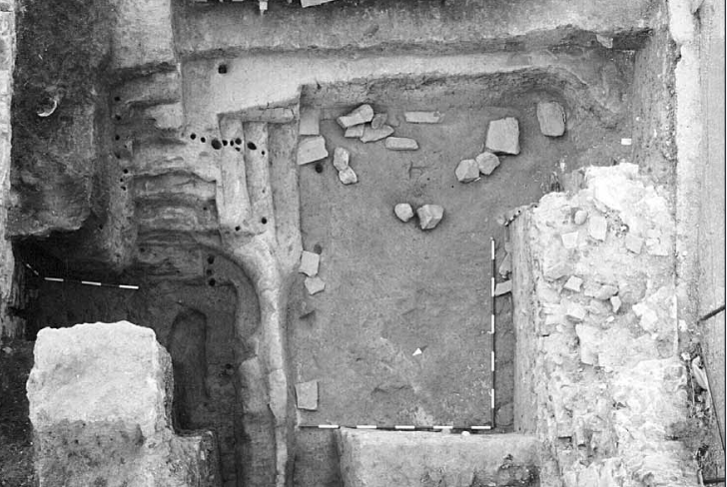
Krnovská 17

Slide 24
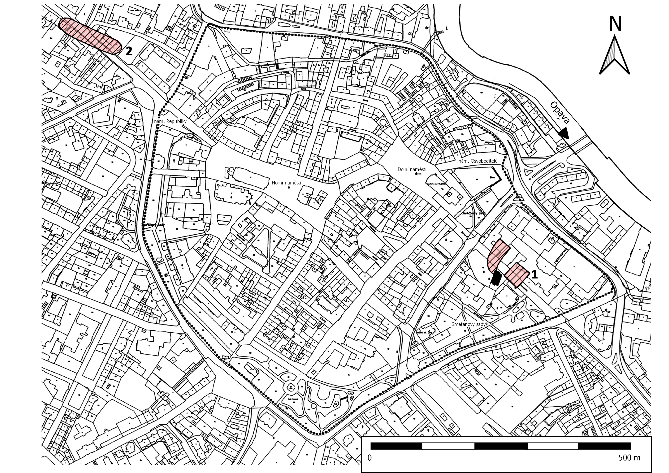
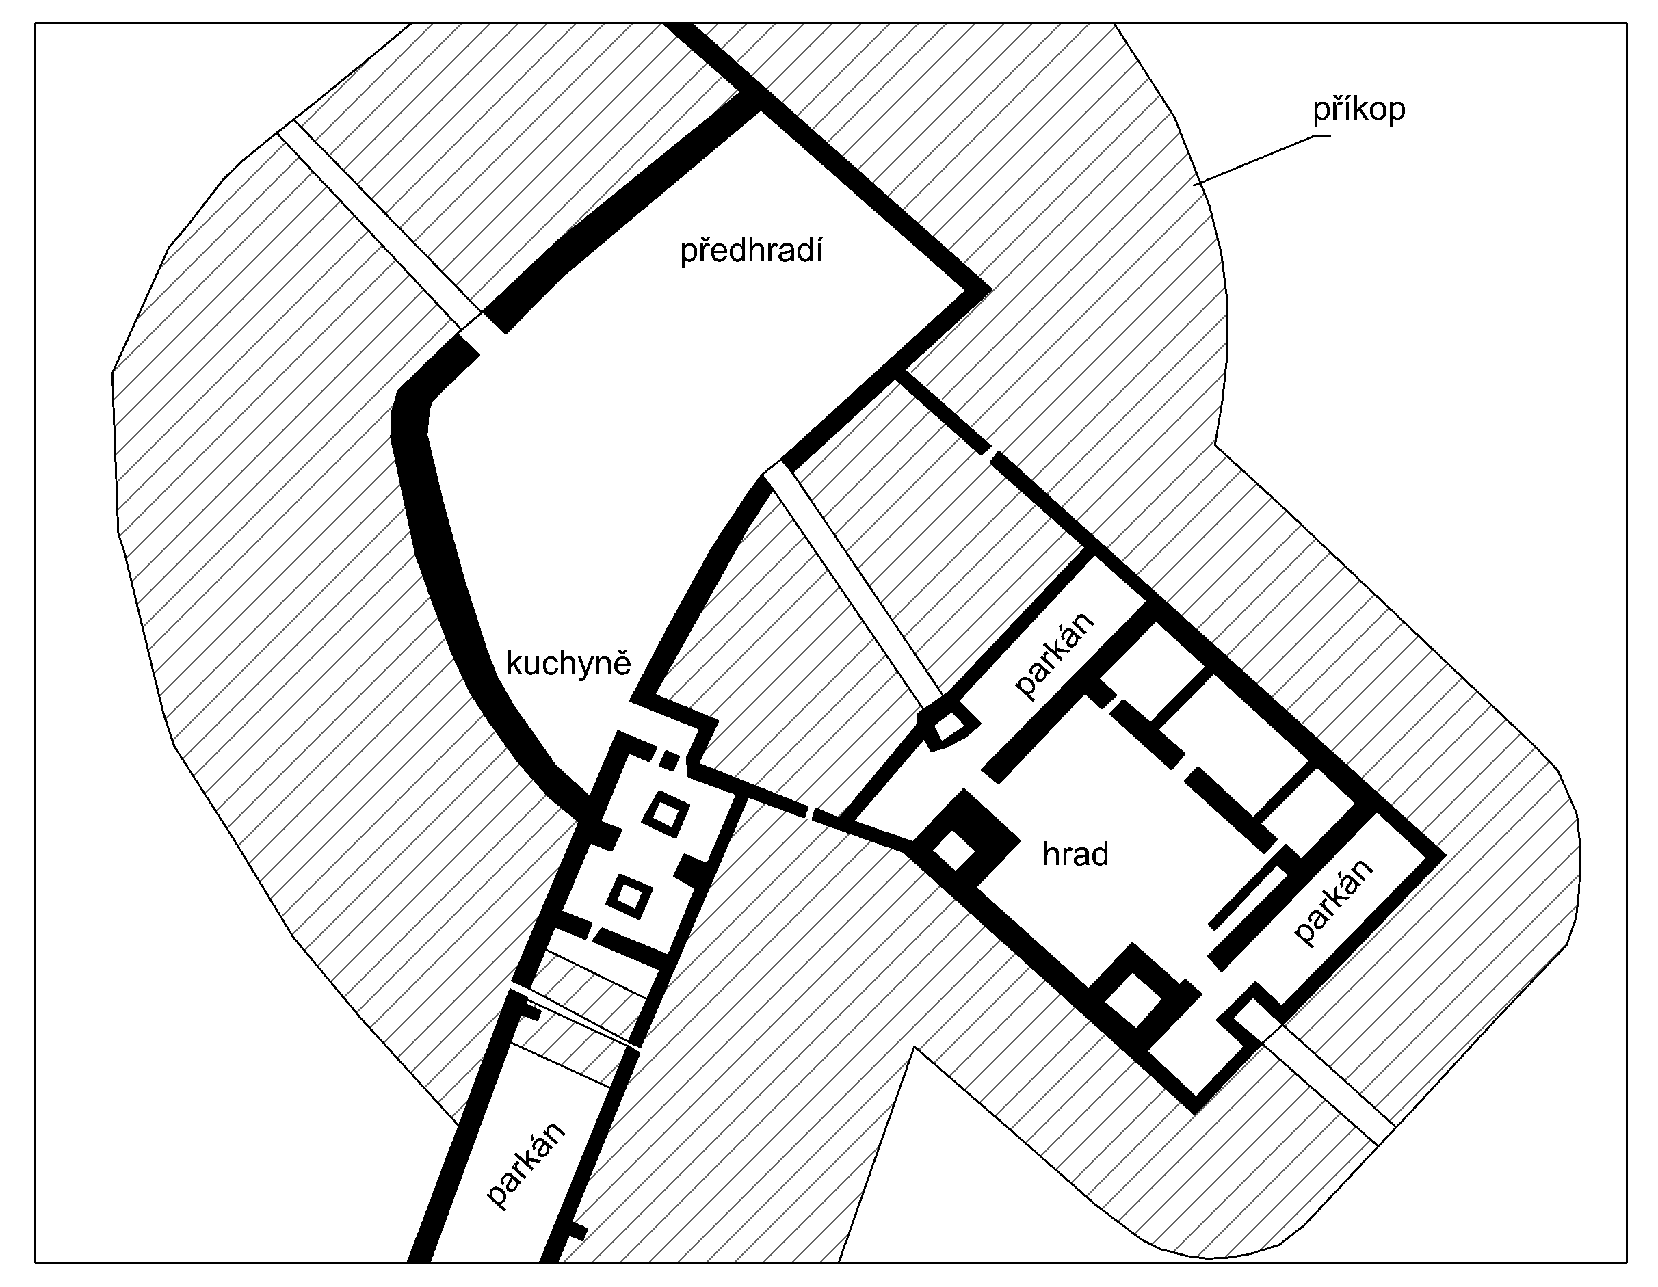
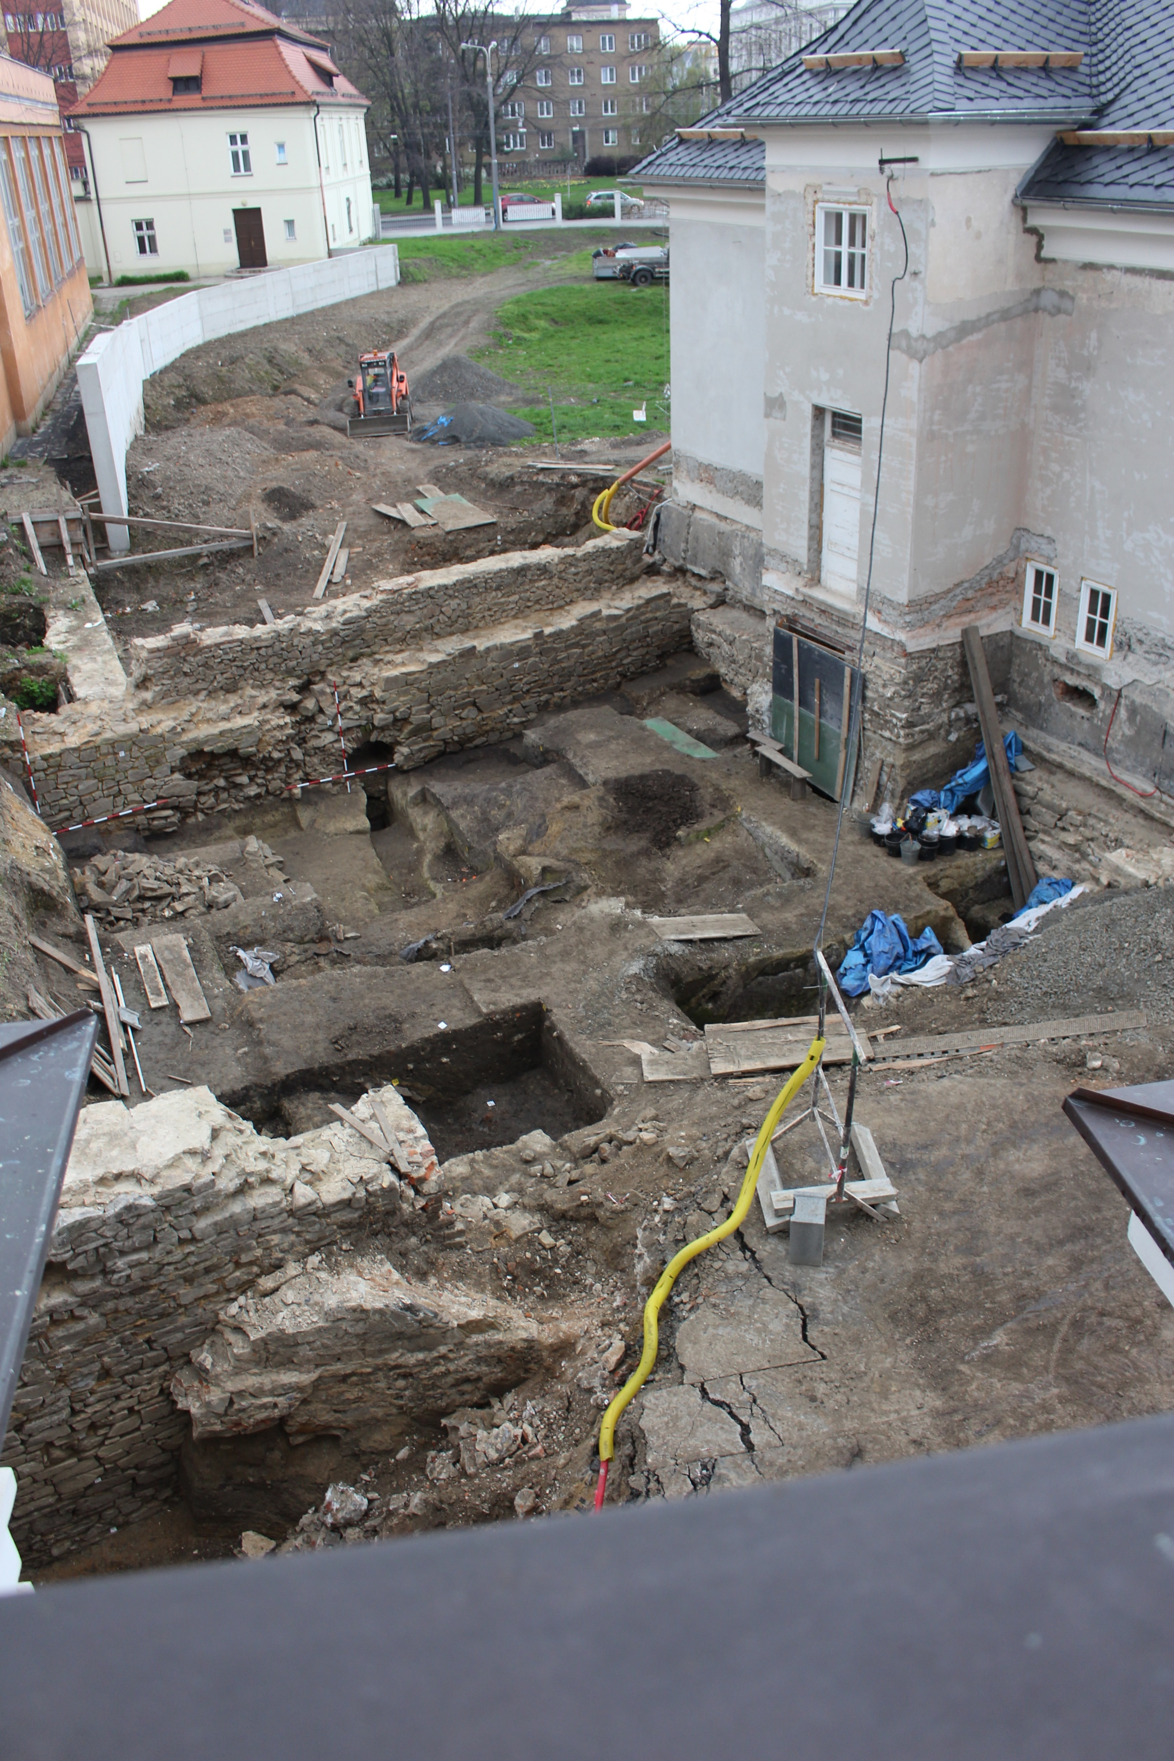
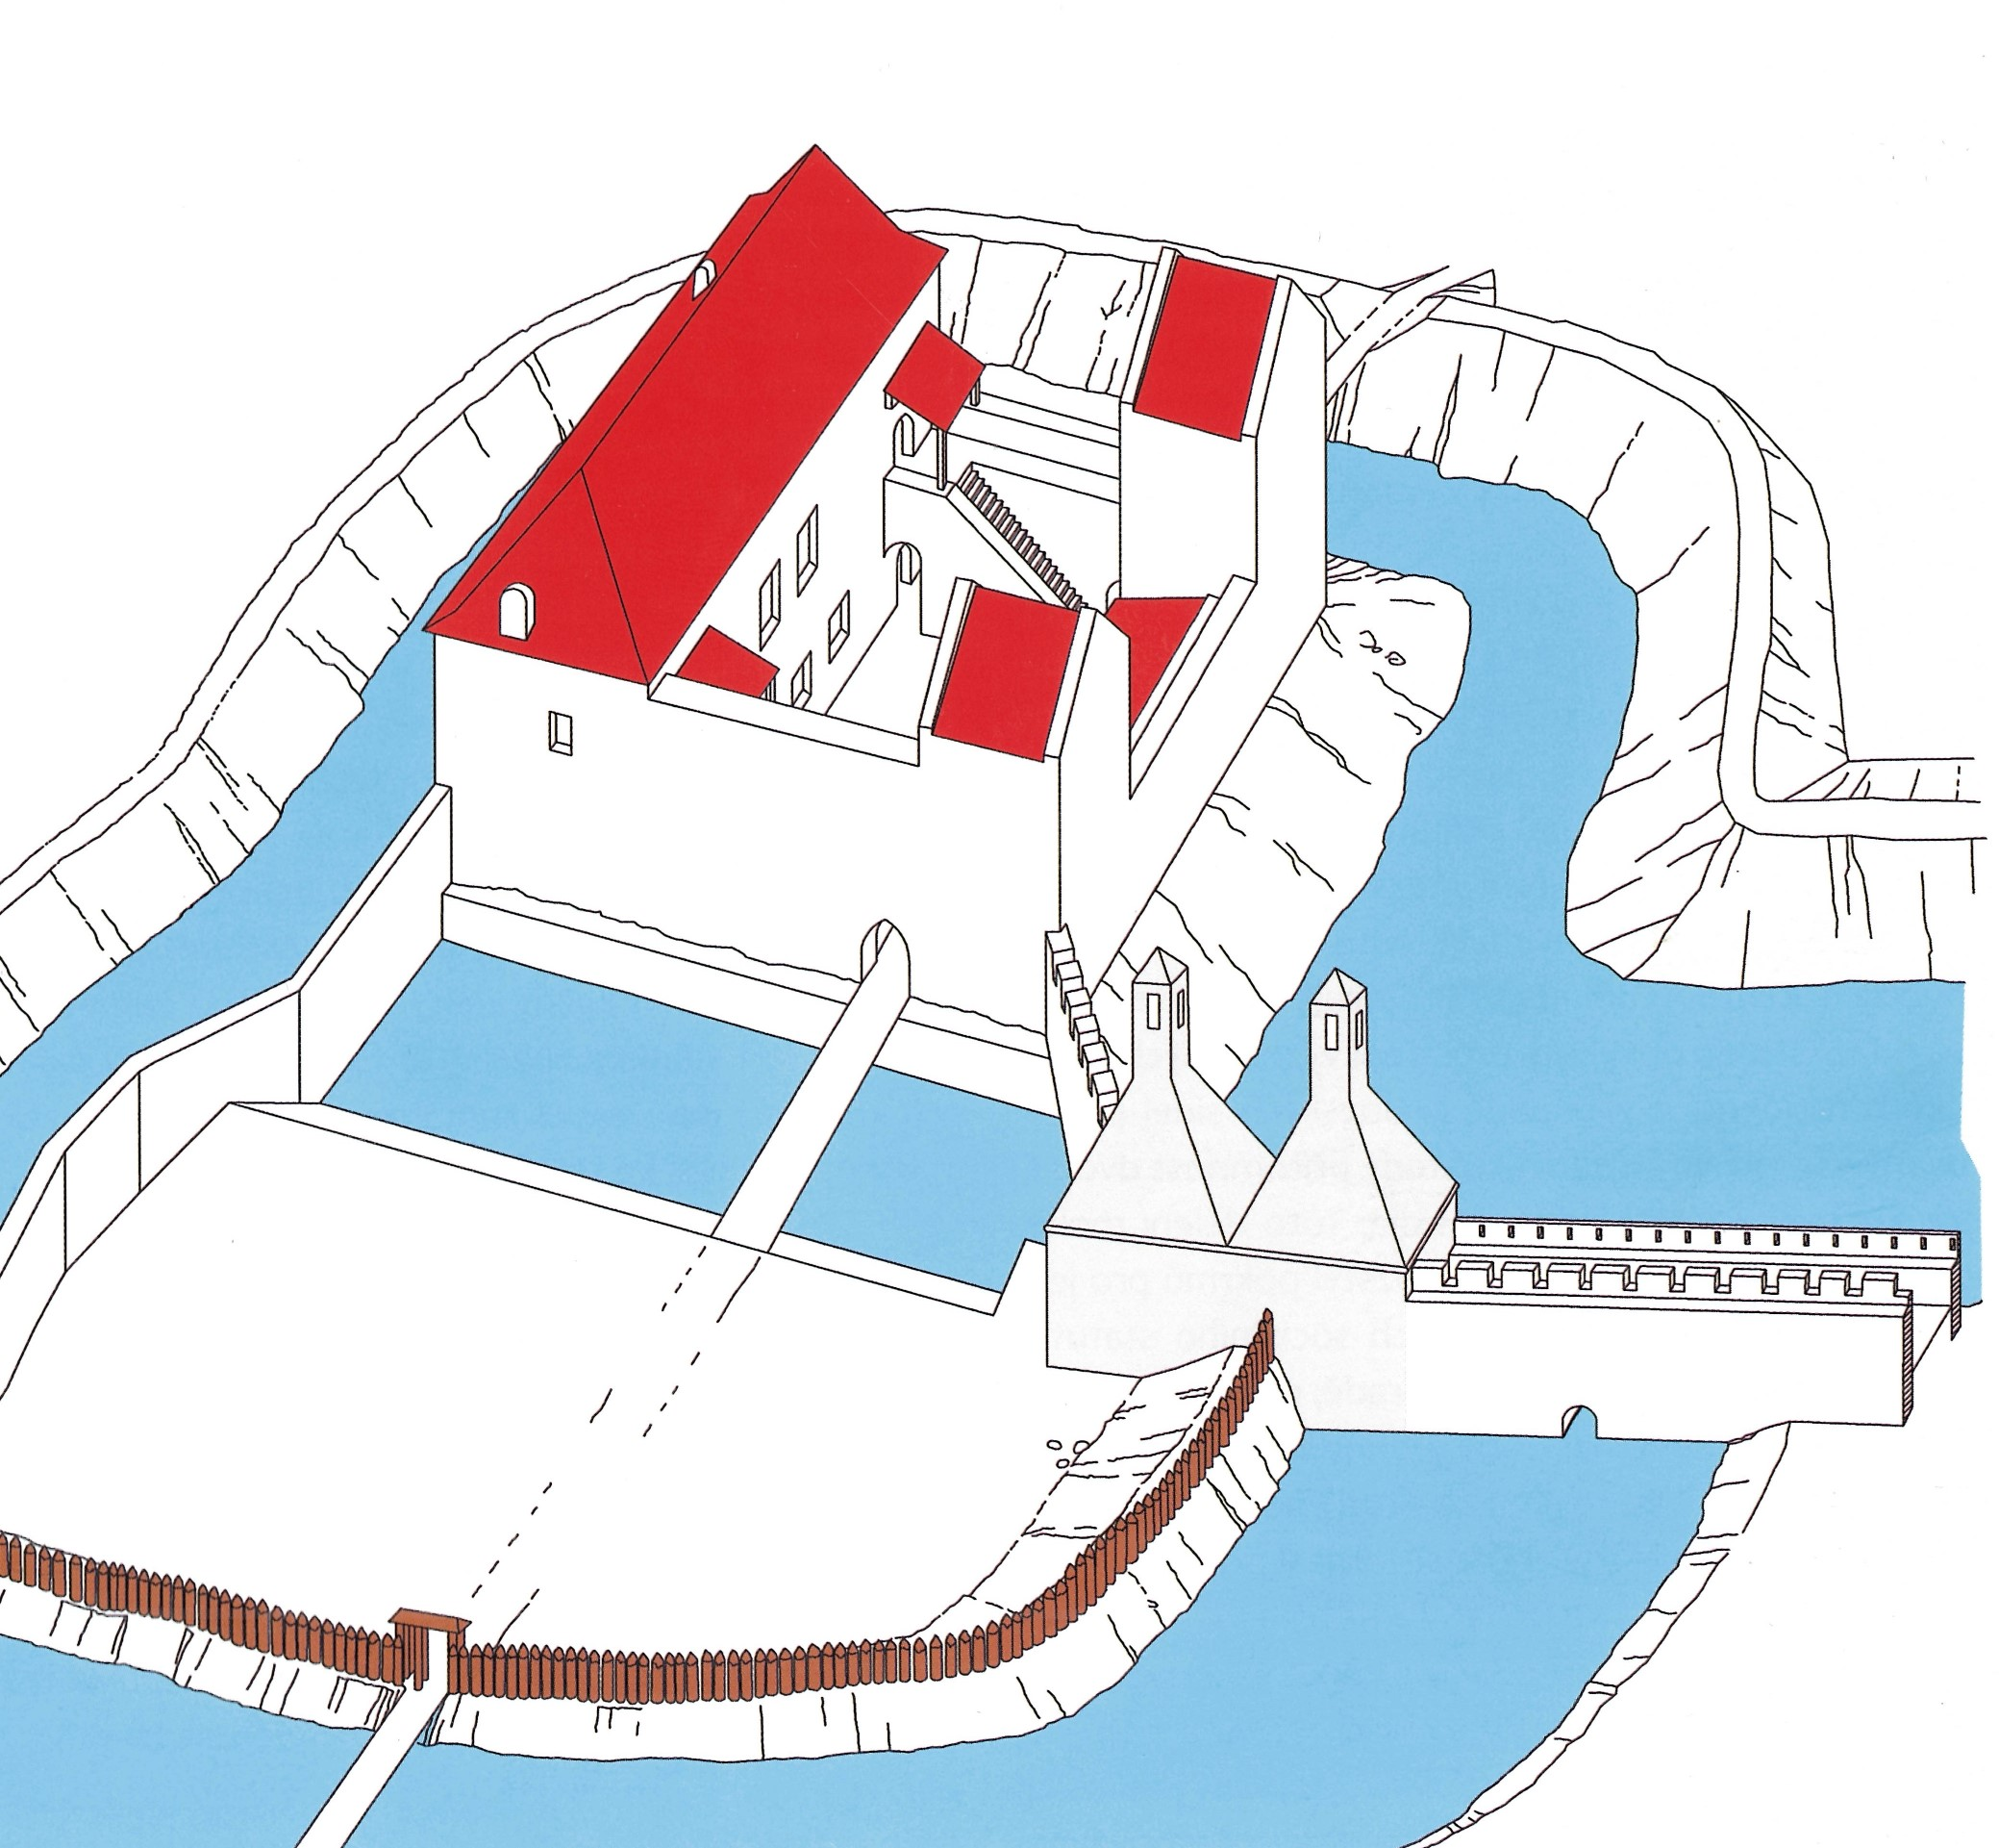
Opavský hrad
Krnovská ulice
Základ pilíře dymníkového komínu.

Slide 25
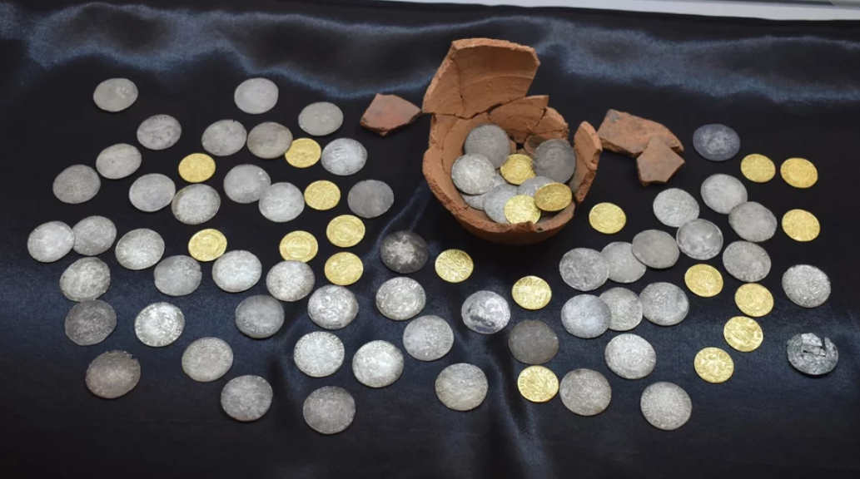
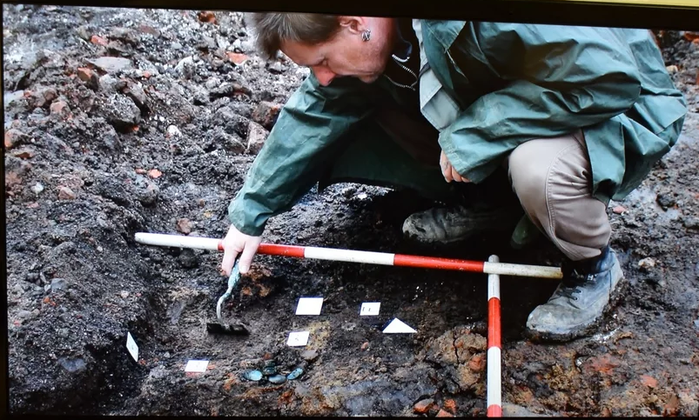
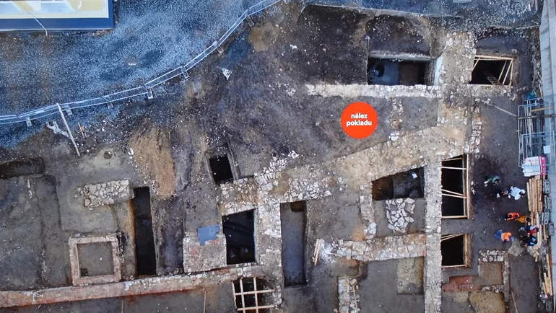
Opava – Hrad
2024: mincovní poklad
63 pražských a
9 míšeňských grošů
30 zlatých uherských dukátů

Slide 26
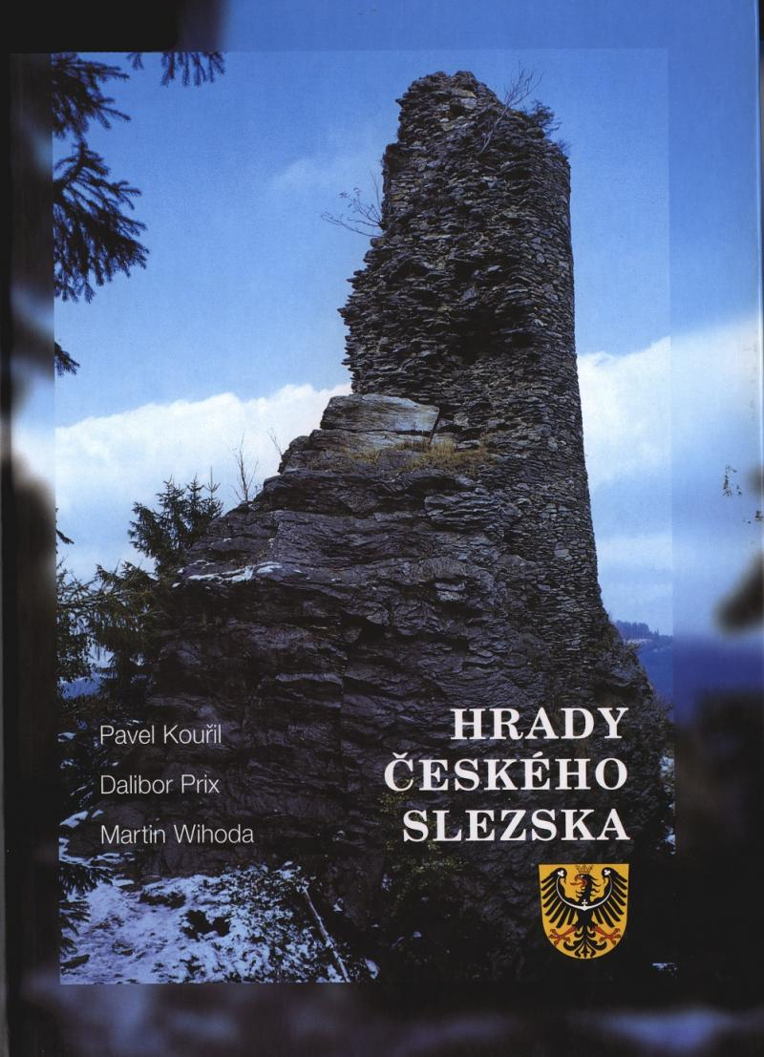
1. fáze: 2/4 až polovina 13. stol.:
Hradec, Cvilín – v režii zeměpána (český král,moravský markrabě)
Fulštejn – v režii církve (olomoucký biskup a šlechtic)
2. fáze: ¾ 13. stol.:
Edelštejn, Freudenštejn, Luginsland Landek – zeměpanské lokace
Medlice, Heraltice, Přerovec – šlechtici jako leníci krále nebo biskupa
3. fáze: 3/3 13. – počátek 14. stol.
Weisenštejn, Rabštejn, Quingburg, Fulnek, Slezská Ostrava – zeměpanské
Leuchtenštejn, Koberštejn, Javorník – zeměpanské, vratislavský biskup
Štítina (Benešovicové), Frýdberk, Kaltenštejn, Rychleby (Wüstehubové)
4. fáze: 14. – 15. stol.:
Drakov, Fürstenwalde, Pustý zámek - zeměpanské
Zátor (p. z Lomnice), Vartnov (z Warty), Vikštejn (z Lublic) – šlechtické
Bruntál, Frýdek, Krnov, Opava – zeměpanské

Slide 27
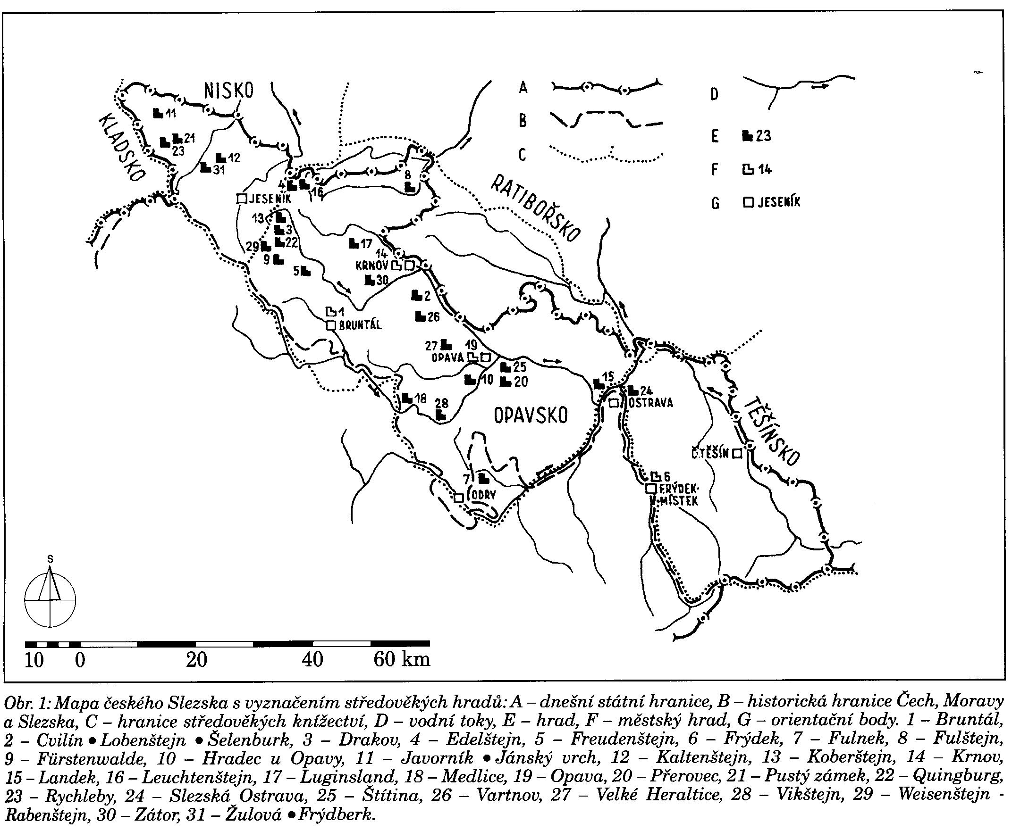

Slide 28
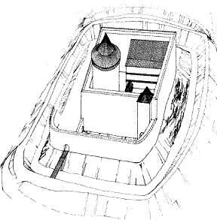
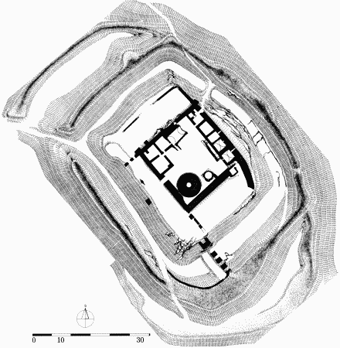
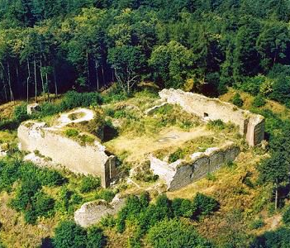
Cvilín
Zadní cvilínský kopec
pol. 13. stol.: sídlo opavských Přemyslovců (režie Benešoviců)
1377: dělení Opavska - Jan I. (kasteláni páni z Lobenštejna).
Konec 14. stol.: Jan II. půl hradu prodal opolskému vévodovi
1390: druhou půlku s Krnovskem odkoupil markrabě Jošt
1427: po smrti Jana II. přešlo Krnovsko na Mikuláše V.
1452: na Jana IV., kterého k rezignaci donutil Matyáš Korvín
1474: dobyt Korvínovými vojsky (hejtman Jan Bělík z Kornic)
1493-1524: léno Jana a Jiřího ze Šelenberka
1524-1622: Krnovsko koupil hohenzollernský kníže Jiří
Braniborsko-Ansbašský (1621 dán do klatby)
1622: jako konfiskát získal Karel z Liechtenštejna

Slide 29
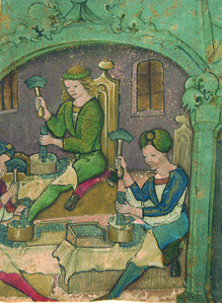
Mincovní dílna
1935: krnovský stavitel G. A. Horny našel mincovní dílnu
ve východní části hradu, kde se za vévody Přemka
Opavského v letech (1420 – 1433) zhotovovaly
mince
Půdorys – částečně obezděný objekt (4 x 2,75 m)
dno zahloubeno do skalnatého podloží
v maltové podlaze zasazeny 2 dřevěné špalky
stažené obručemi
Zásyp – u jižní zdi množství zlomků strusek, tavících
tyglíků, mincovních střížků, mincí a železných
razících pouzder (ražba)

Slide 30
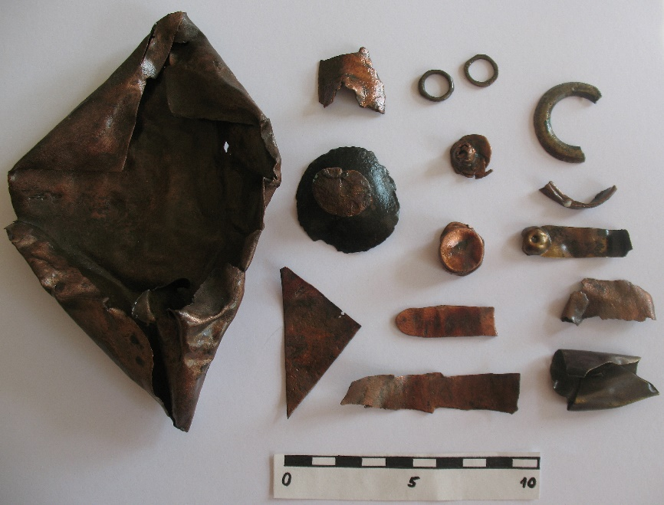
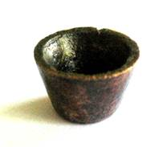
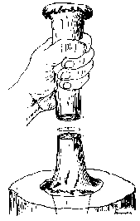
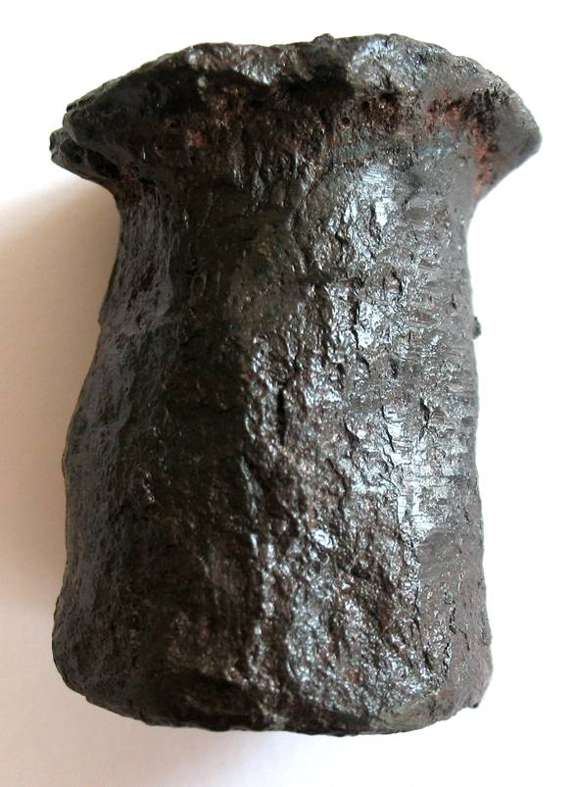
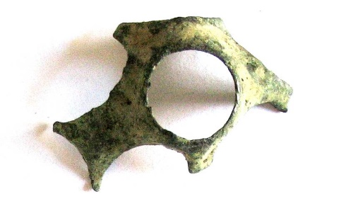
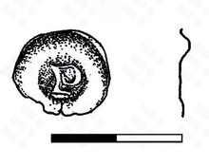
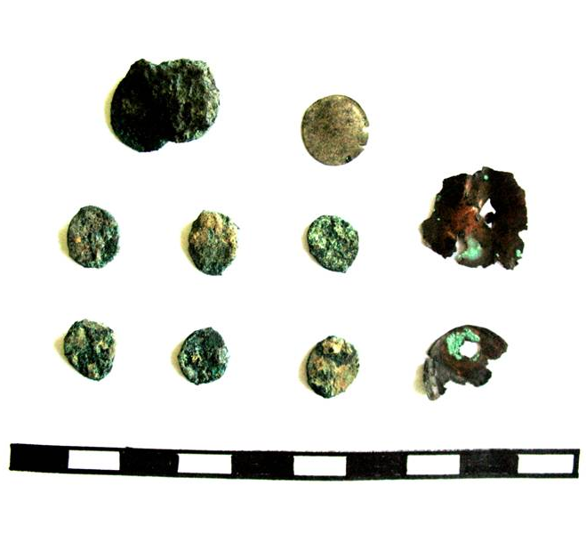
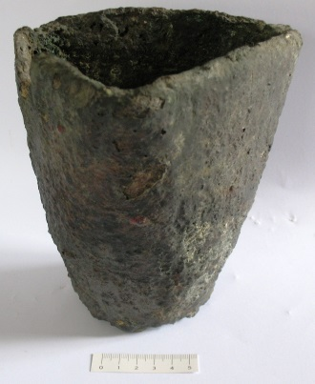
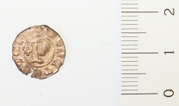
Razící pouzdro
Lotové závaží
Tyglík
Haléře Přemka Opavského

Slide 31
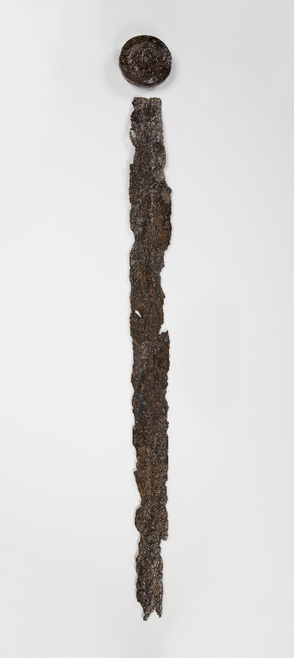
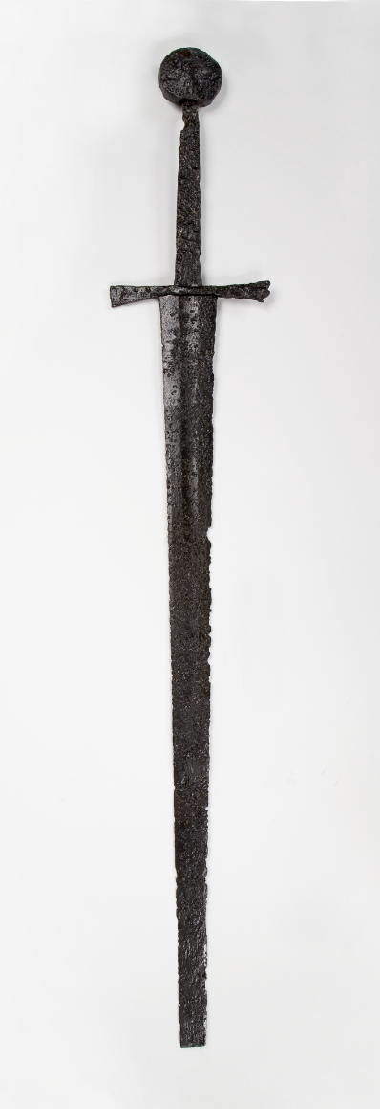
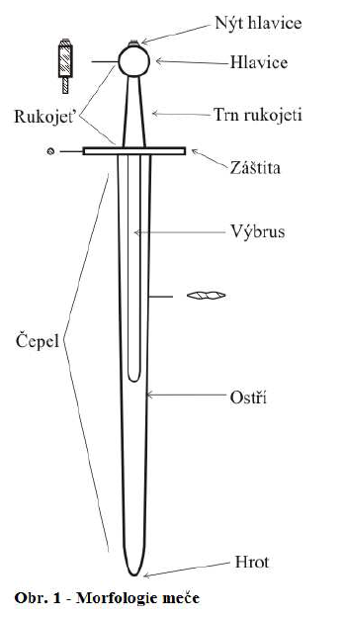
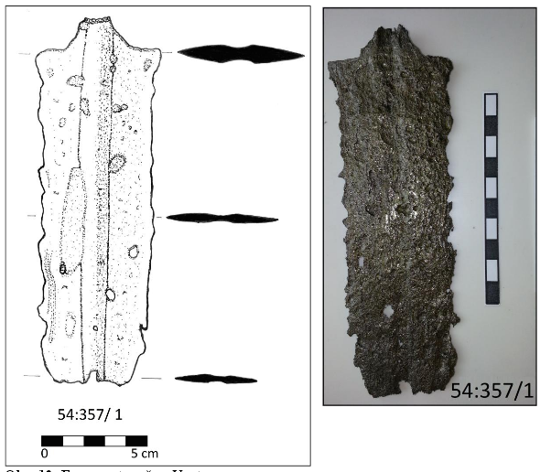
Cvilín, 1943 (?), d. 58 cm
Vartnov, 1942, d. 158 cm
Zánikový horizont: 1478
Stěbořice, 1901, d. 102 cm
Typ: Oakeshott XIIIa (14. – 15. stol.)
Analogie: Cvilín, Landek, Hrádek ve Slezsku,
Heřmanovice na Bruntálsku

Slide 32
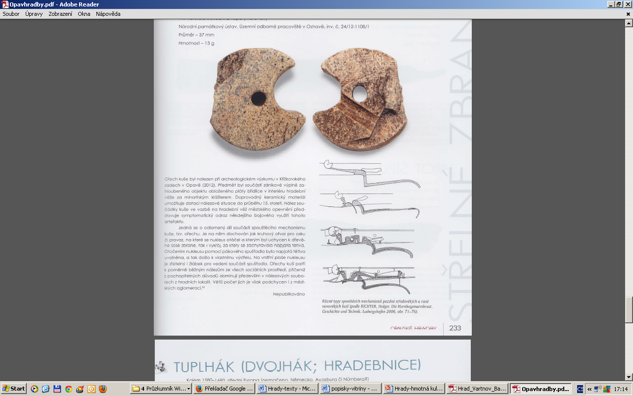
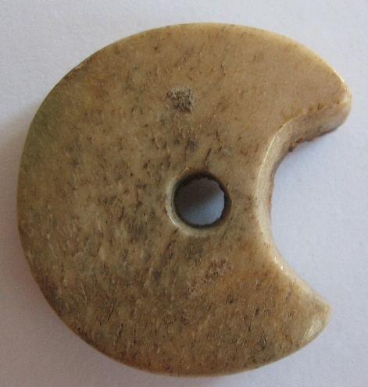
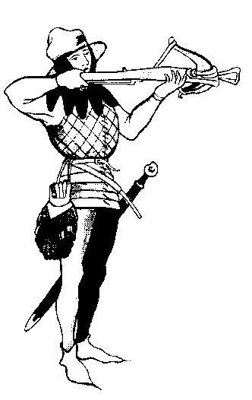
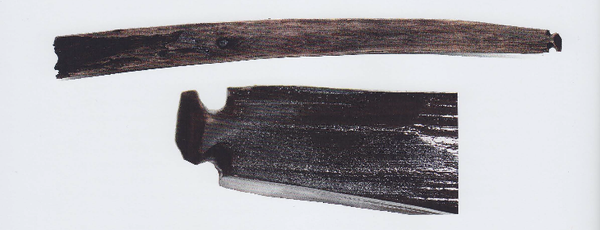
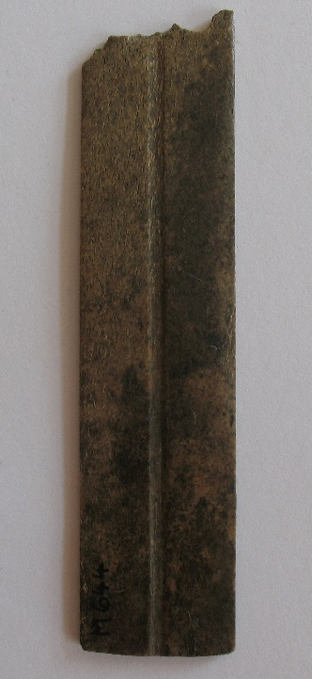
Cvilín
2012: Opava – Křížkovského sady
Ořech kuše
Luk: 2002: Opava-Horní náměsti
Fragment luku /kuše), 2.p. 13.-13/14. stol
1973: Brzeg (celý ve studni)
Obložení sochy kuše

Slide 33
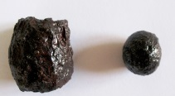
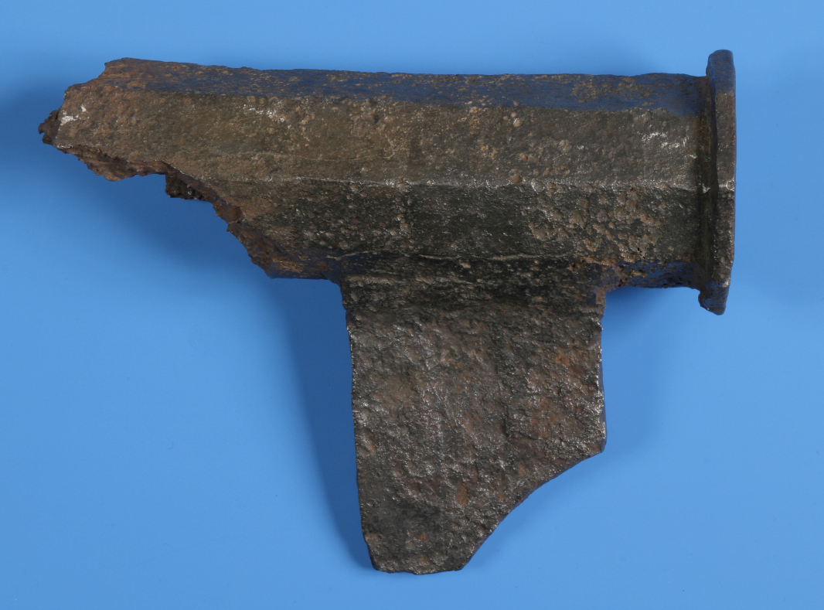
Hákovnice
14. stol.: rozšíření palných zbraní v Čechách
(koncem století)
1469: první písemná zmínka o použití hákovnic na
českém území (dobývání tvrze Čákov)
Palné zbraně s využitím střelného prachu jako první používali Číňané dynastie Sung po roce 1200.

Slide 34










Slide 35





Hra ve vrhcáby
Codex Manesse, 1305–1340
Cvilín
Rýmařov-Hrádek
Cvilín

Slide 36





Maria Mater – kachle, nákončí rytířských opasků
Cvilín
Cvilín
Opava-Krnovská ul.
Vartnov

